Slide 1
PANDUAN PENGGUNAAN WEBSITE FIT
Dibuat Oleh Tim Kerja Praktek 3 Departemen Teknologi Informasi

Slide 2
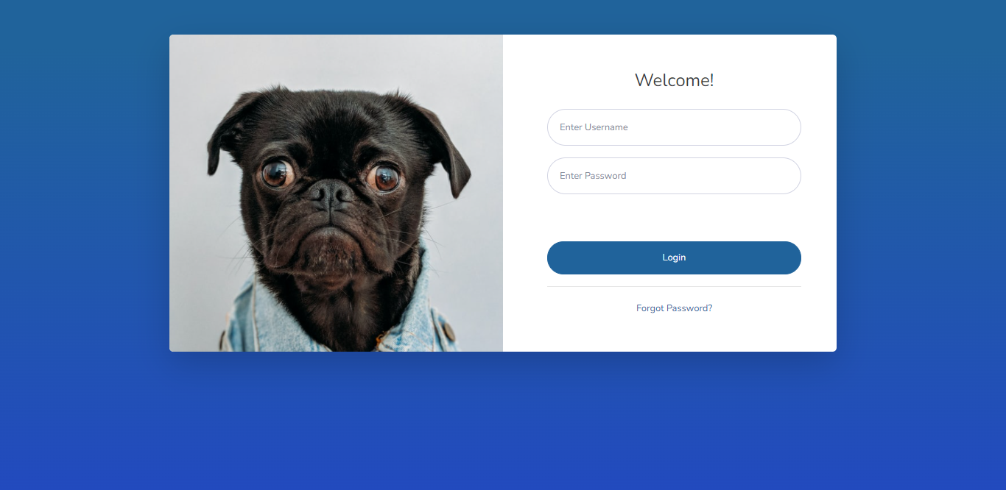
Tampilan awal website (login page)

Slide 3
PANDUAN WEBSITE FIT UNTUK MAHASISWA
Dibuat Oleh Tim Kerja Praktek 3 Departemen Teknologi Informasi

Slide 4
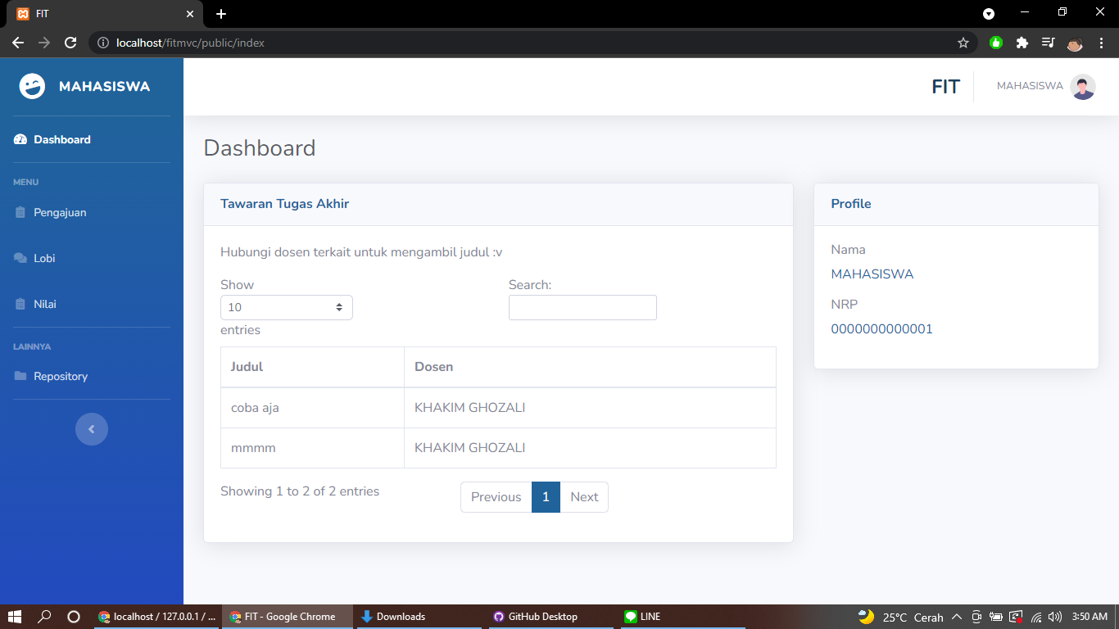
Navigation Bar untuk Mahasiswa
Dashboard, halaman yang akan menunjukan list tawaran judul dari dosen serta profile dari pengguna.
Pengajuan, halaman anda untuk melakukan pengajuan proposal tugas akhir.
Lobi, halaman logbook bimbingan untuk input logbook.
Nilai, halaman untuk bisa melihat nilai dari penilai/penguji saat sidang.
Repository, halaman terkumpulnya seluruh tugas akhir yang sudah dilakuan oleh departemen IT ITS.

Slide 5
Tampilan Dashboard Mahasiswa
Bila sudah di acc pengajuan proposalnya, maka akan pembimbing dan judul tugas akhir mahasiswa.
Mahasiswa dapat melihat tawaran judul dari dosen
Mahasiswa dapat melihat profile diri di sebelah kanan.

Slide 6
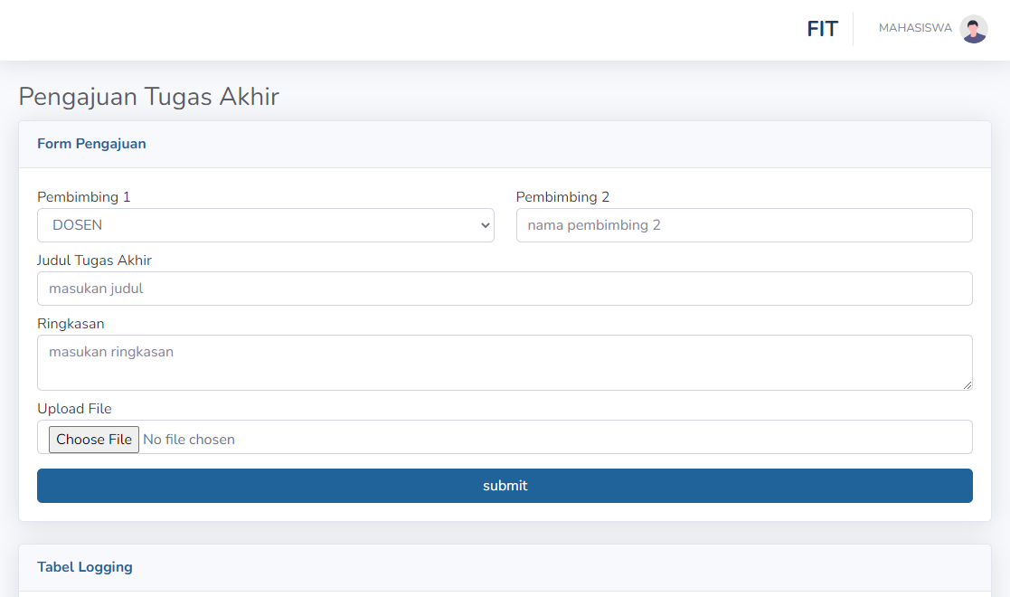
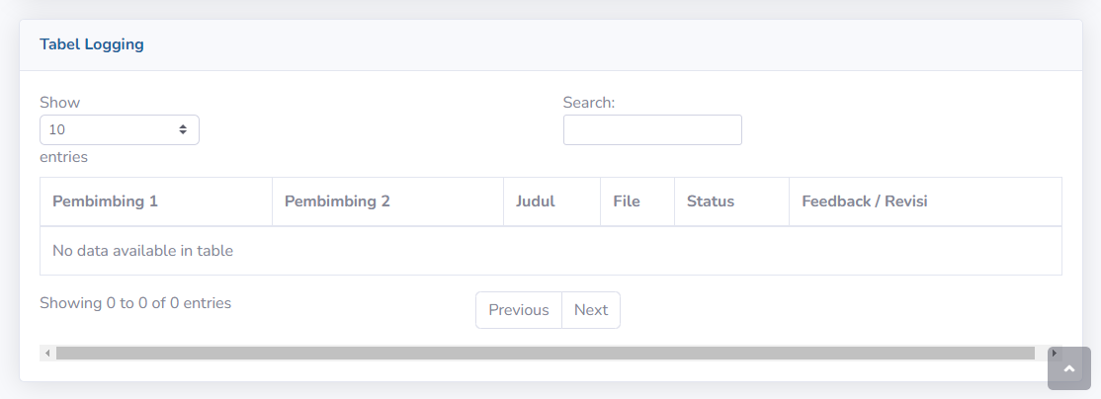
Tampilan Pengajuan Mahasiswa
Mahasiswa input pengajuan melalui form pengajuan proposal dan menunggu feedback dari admin/kepala laboratorium (bila di ACC maka Dosen Pembimbing akan ditetapkan)
Tabel Logging berisi riwayat Pengajuan Mahasiswa.

Slide 7
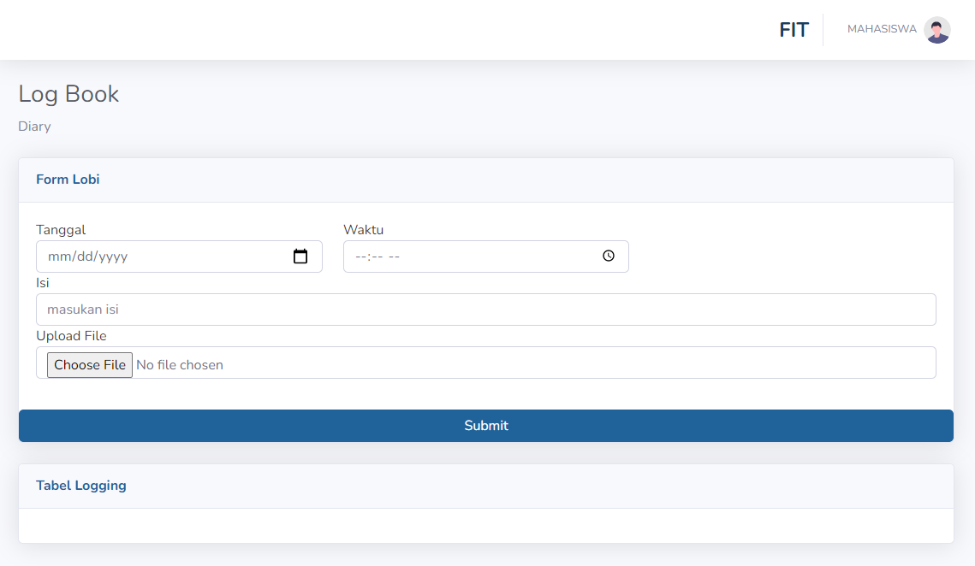
Tampilan Lobi Mahasiswa
Mahasiswa input Lobi / Logbook Bimbingan melalui Form Lobi dan menunggu feedback dari Dosen Pembimbing 1.
Tabel Logging berisi riwayat Lobi Mahasiswa.

Slide 8
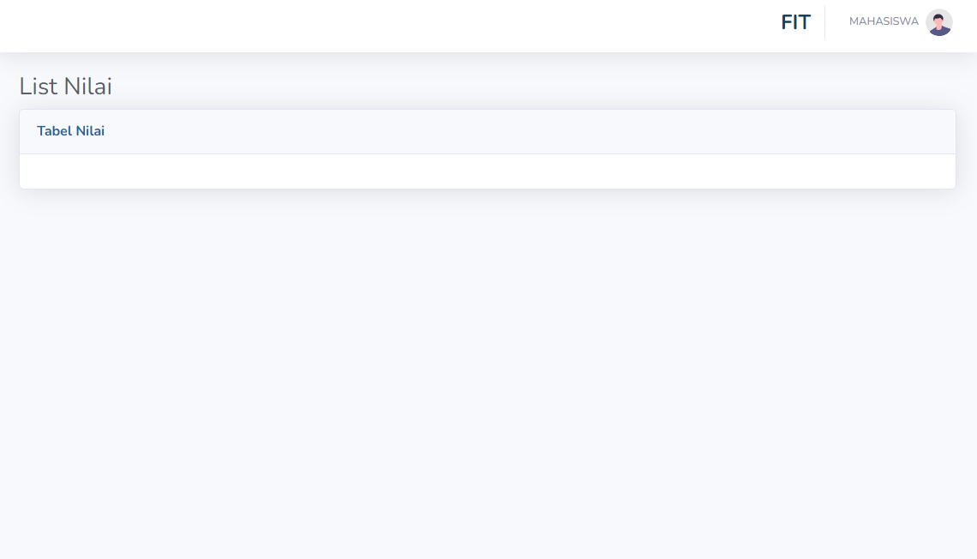
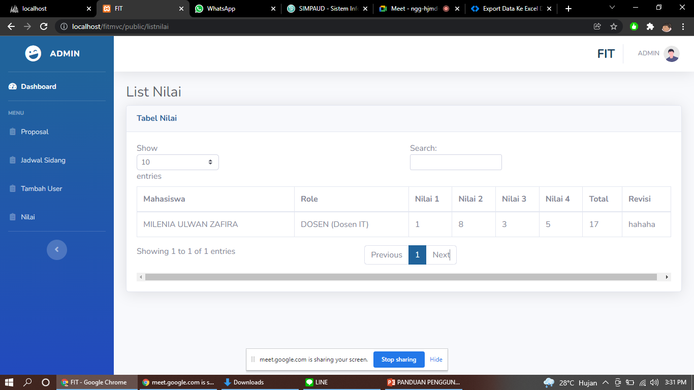
Tampilan Nilai Mahasiswa
Bila Belum Sidang, maka akan kosong
Bila sudah Sidang, maka akan terisi
Mahasiswa dapat melihat nilai sidang di halaman nilai.

Slide 9

Tampilan Repository
Mahasiswa dapat melihat Tugas Akhir yang pernah diambil sebelumnya.

Slide 10
PANDUAN WEBSITE FIT UNTUK DOSEN
Dibuat Oleh Tim Kerja Praktek 3 Departemen Teknologi Informasi

Slide 11
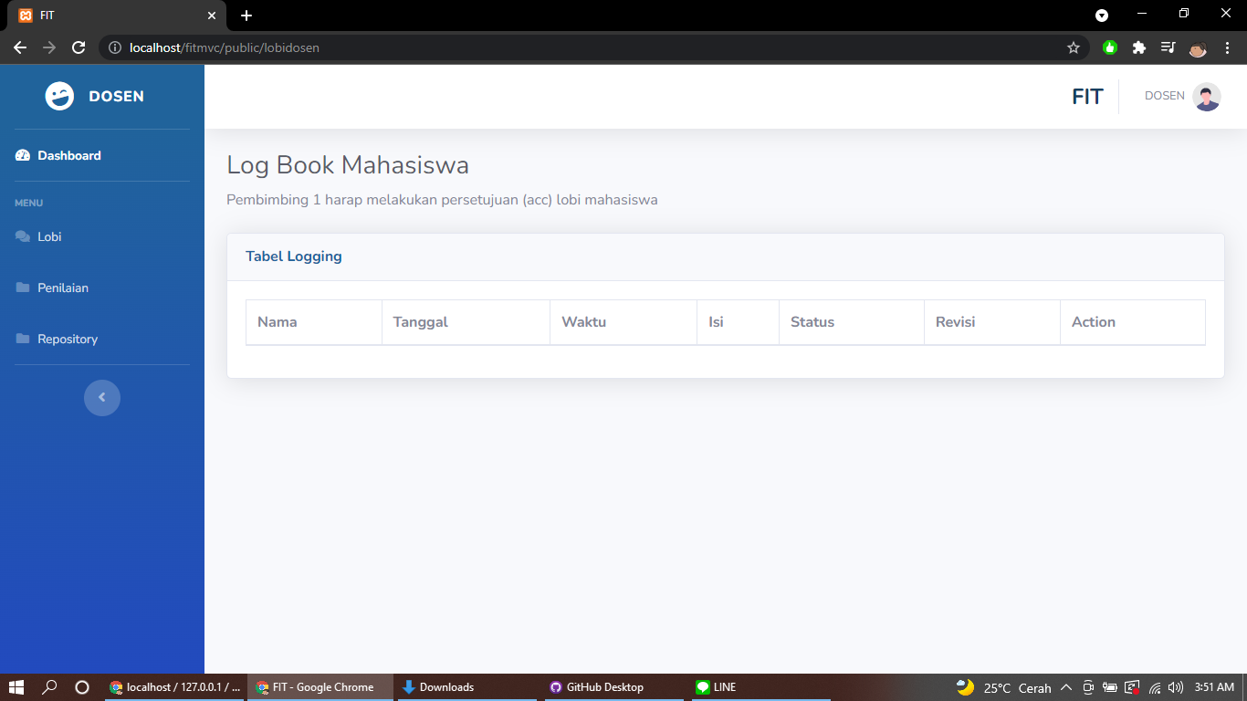
Navigation Bar untuk Dosen
Dashboard, halaman yang akan menunjukan list tawaran judul dari dosen serta profile dari pengguna.
Lobi, halaman revisi/setujui logbook bimbingan mahasiswa.
Penilaian, halaman untuk bisa menilai sebagai Pembimbing/penguji saat sidang.
Repository, halaman terkumpulnya seluruh tugas akhir yang sudah dilakuan oleh departemen IT ITS.

Slide 12
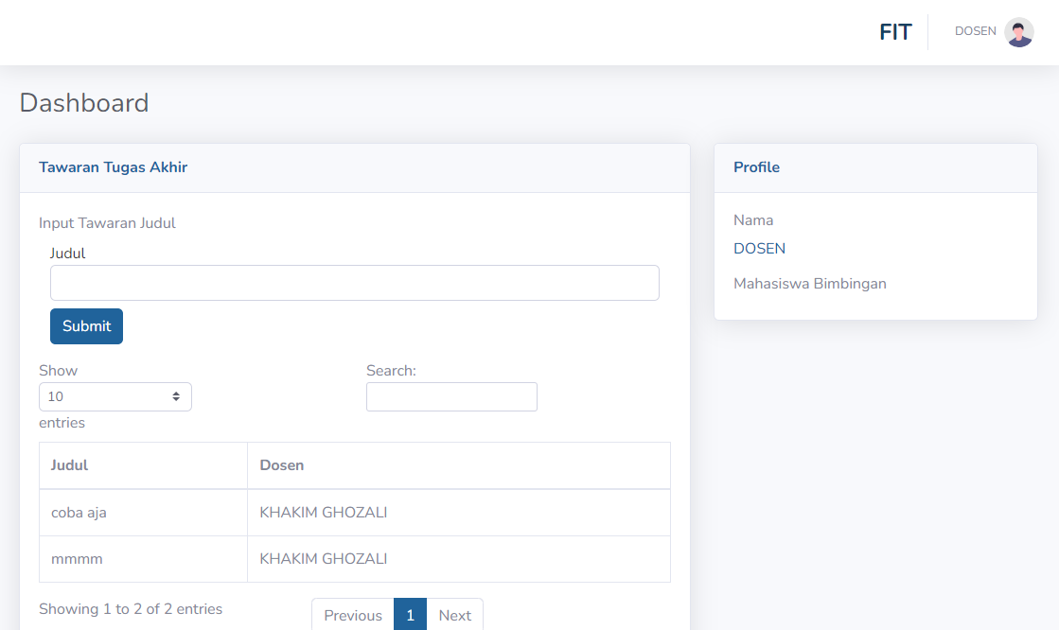
Tampilan Dashboard Dosen
Bila sudah di acc pengajuan proposalnya oleh admin, maka akan terlihat mahasiswa bimbingannya.
Dosen dapat input tawaran judul dan melihat list tawaran yang ada.
Dosen dapat melihat profile diri dan Nama Mahasiswa bimbingan di sebelah kanan.

Slide 13
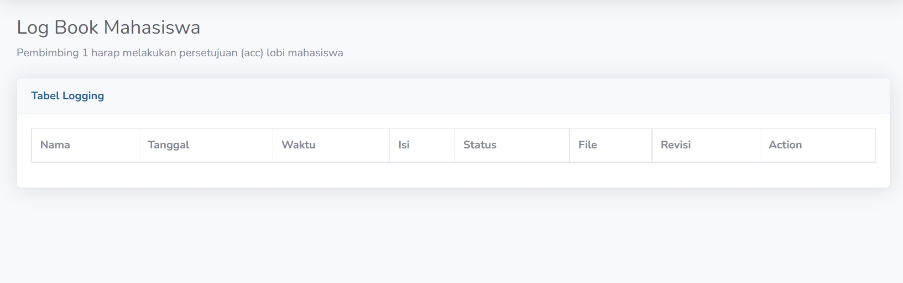
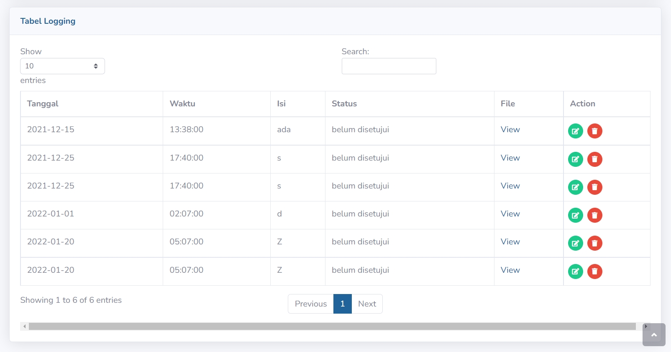
Tampilan Lobi
Dosen
Bila Belum ada mahasiswa yang mengisi, maka akan kosong
Dosen dapat melihat, merevisi, dan menyetujui Log book mahasiswa
Bila ada mahasiswa yang mengisi, maka akan terisi

Slide 14
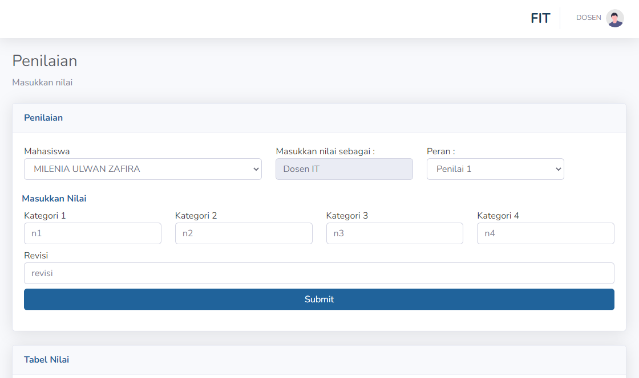
Tampilan Penilaian
Dosen
Dosen masukan nilai sidang mahasiswa dalam form penilaian
Dosen dapat melihat riwayat penilaian (tidak dapat diubah)

Slide 15
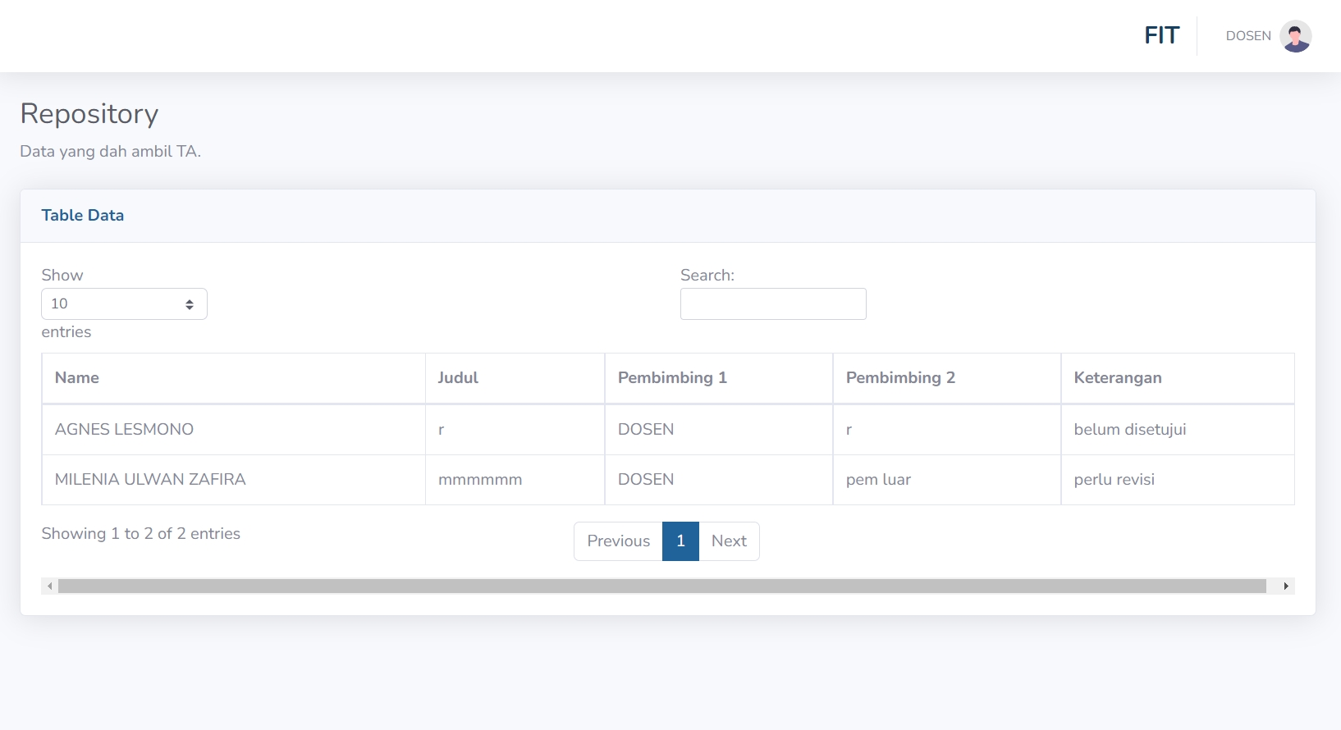
Tampilan Repository
Dosen dapat melihat Tugas Akhir yang pernah diambil sebelumnya.

Slide 16
PANDUAN WEBSITE FIT UNTUK ADMIN
Dibuat Oleh Tim Kerja Praktek 3 Departemen Teknologi Informasi

Slide 17
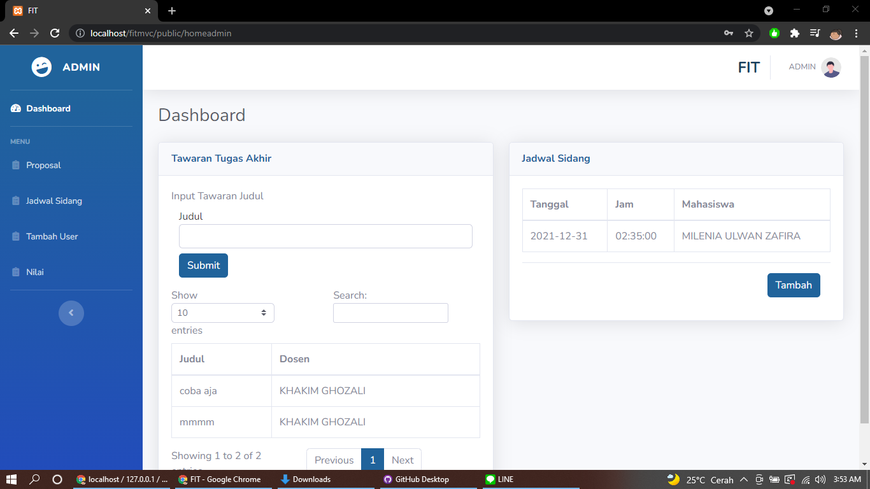
Navigation Bar untuk Admin
Dashboard, halaman yang akan menunjukan list tawaran judul dari dosen serta jadwal sidang.
Proposal, halaman revisi/setujui pengajuan proposal
Jadwal Sidang, halaman input jadwal sidang tugas akhir mahasiswa.
Tambah User, halaman untuk menambah user baru dari dalam maupun luar Dept. IT ITS.
Nilai, halaman untuk bisa melihat nilai dari penilai/penguji saat sidang.

Slide 18
Tampilan Dashboard Admin
Admin dapat input tawaran judul tugas akhir.
Admin dapat melihat jadwal sidang.

Slide 19
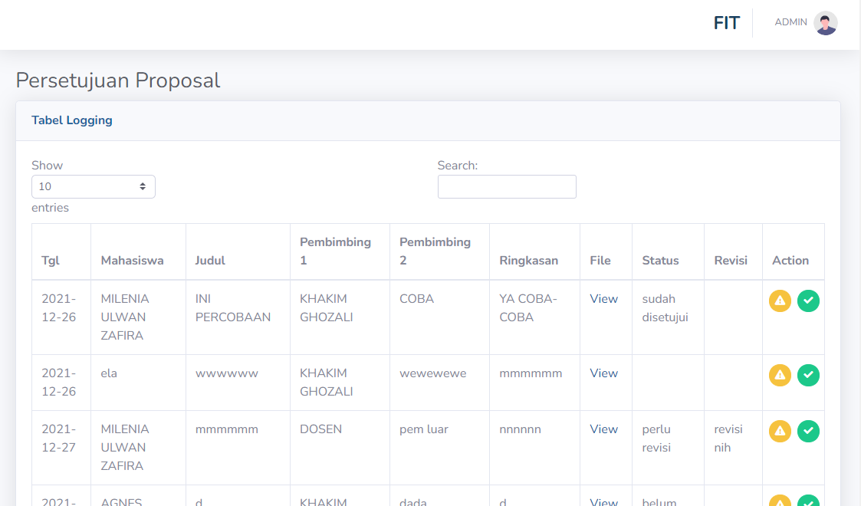
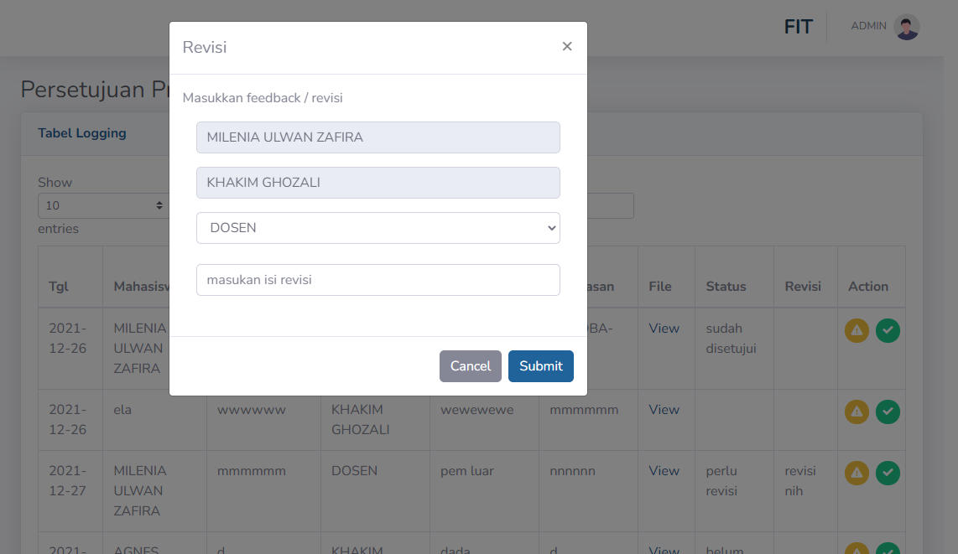
Tampilan Proposal Admin
Edit Setujui
Edit bisa mengganti dosen pembimbing 2 dan atau memberikan revisi.

Slide 20
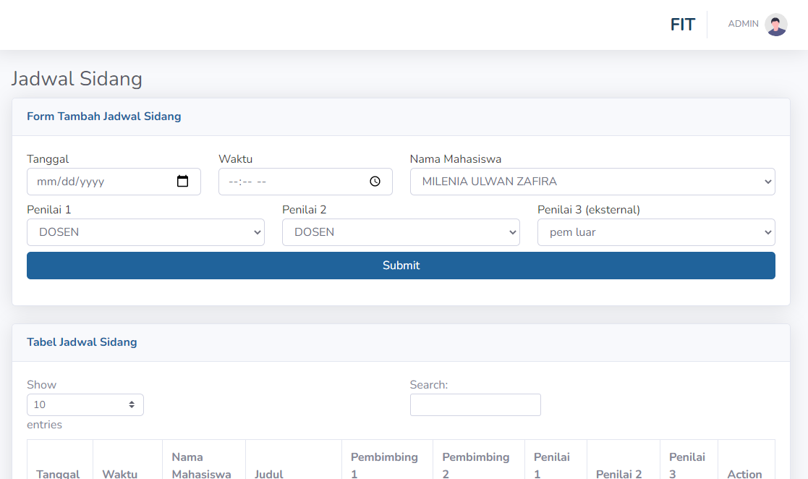
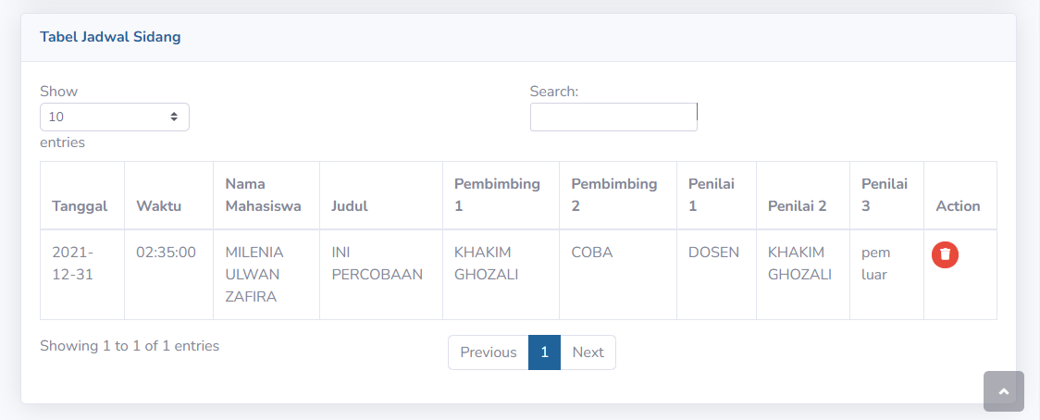
Tampilan Jadwal Sidang Admin
Admin masukan jadwal sidang mahasiswa dalam form tambah jadwal
Admin dapat melihat riwayat jadwal sidang (dapat dihapus)

Slide 21
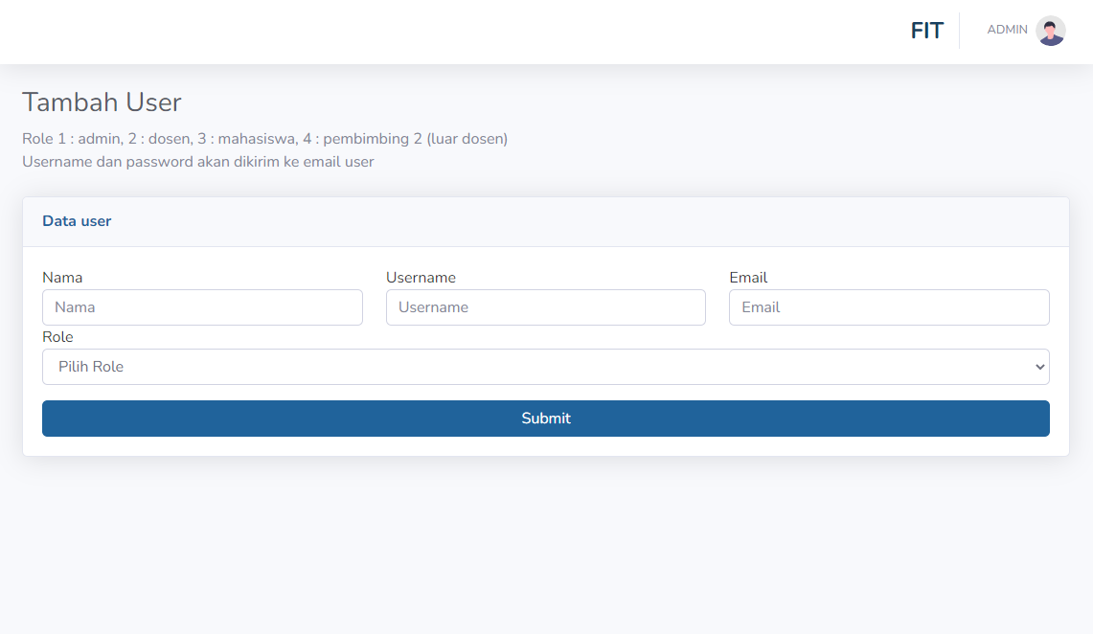
Tampilan Tambah User Admin
Admin dapat menambah user baru melalui halaman tambah user.

Slide 22
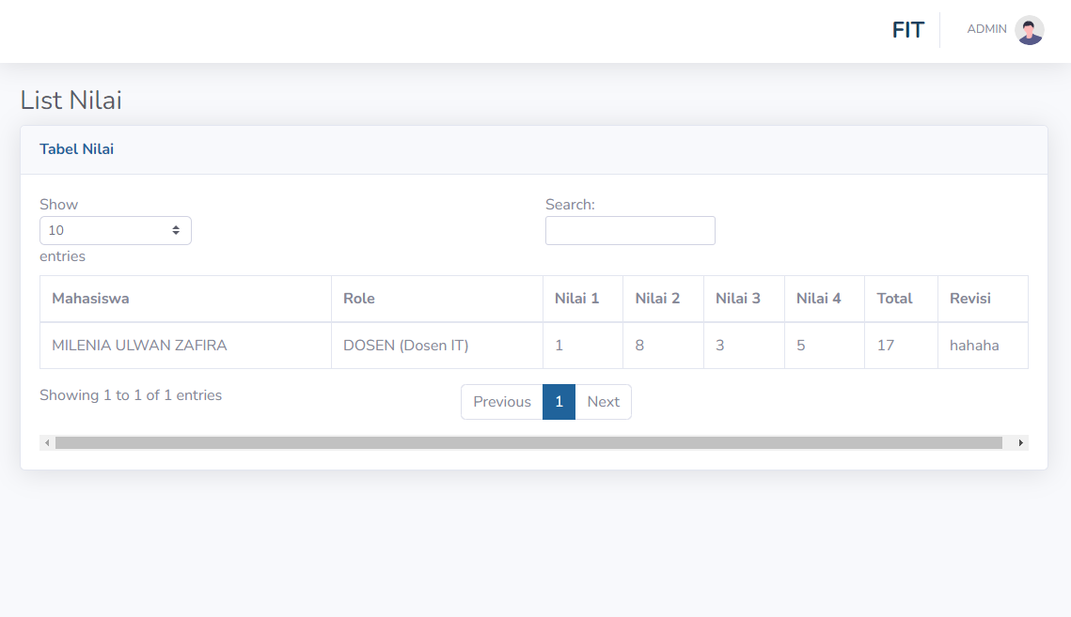
Tampilan Nilai Admin
Admin dapat melihat nilai yang telah di input oleh dosen.

Slide 23
PANDUAN WEBSITE FIT UNTUK USER LUAR IT
Dibuat Oleh Tim Kerja Praktek 3 Departemen Teknologi Informasi

Slide 24

Navigation Bar untuk User Luar IT
Dashboard, halaman yang akan menunjukan list tawaran judul dari dosen dan jadwal sidang.
Lobi, halaman melihat logbook bimbingan mahasiswa yang jadi bimbingannya.
Penilaian, halaman untuk bisa menilai sebagai Pembimbing/penguji saat sidang.

Slide 25
Tampilan Dashboard User External
User External dapat input tawaran judul tugas akhir.
User External dapat melihat jadwal sidang.

Slide 26
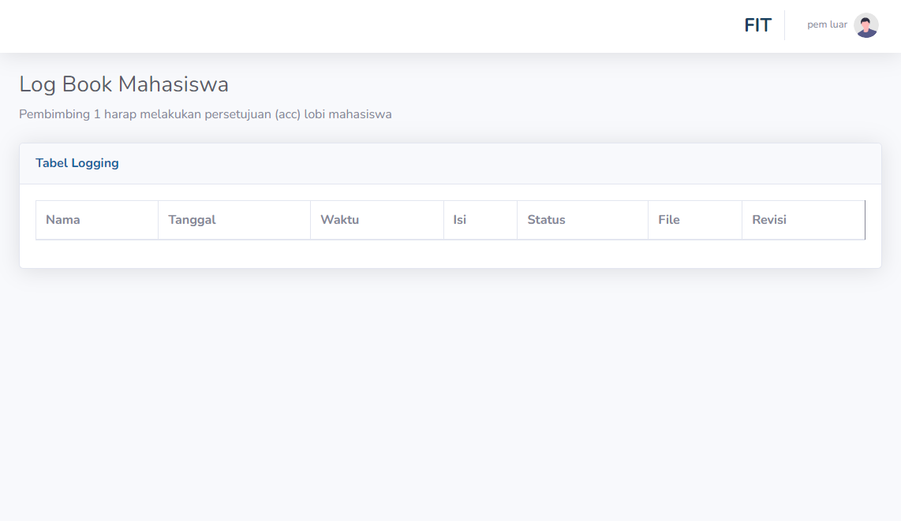
Tampilan Dashboard User External
User External dapat malihat log book mahasiswa bimbingan.

Slide 27

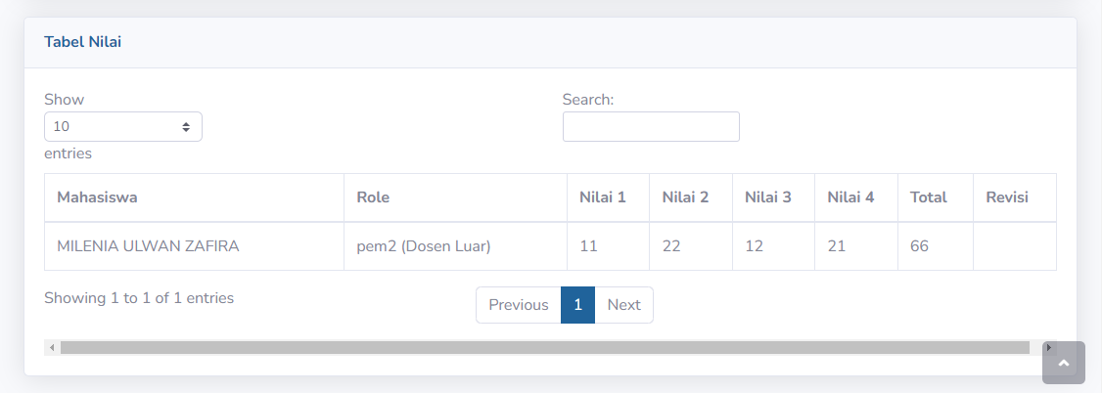
Tampilan Penilaian
User External
User External masukan nilai sidang mahasiswa dalam form penilaian
User External dapat melihat riwayat penilaian (tidak dapat diubah)

